Slide 1



10 Survival Phrases
Survival Answers 3/6
With Mr Angry Potato Head and
Mrs. Mildly-Angry Carrot-Face

Slide 2
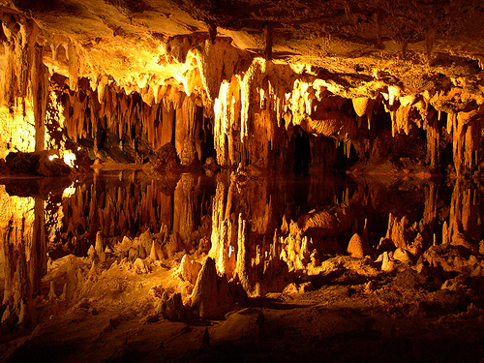

Hello I am the angry potato-head. I have already taught you ten survival phrases. Here are some answers.

Slide 3
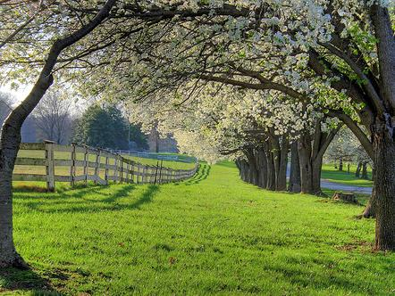

Hello. I am the mildly angry carrot-face. I am going to teach you answers to the survival phrases.

Slide 4
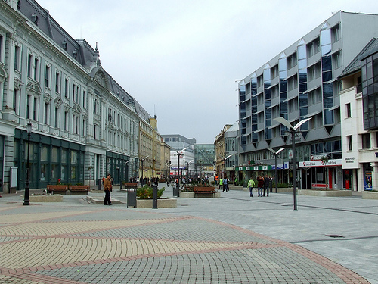
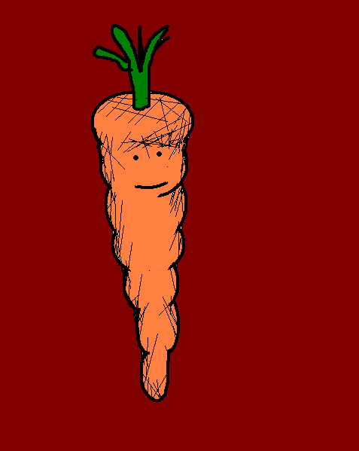

Wo ist der nächste McDonald’s?
Where is the nearest McDonald’s?

Slide 5
Es gibt keinen McDonald’s in der Nähe.
There is no McDonald’s nearby.
Notes:
There is no McDonald’s nearby.

Slide 6
Wo ist der nächste McDonald’s?
Where is the nearest McDonald’s?

Slide 7
Die nächste links und dann für fünf Minuten immer geradeaus.
Take the next left and head straight on for five minutes…
Notes:
Take the next left and head straight on for five minutes…

Slide 8
Dann gehen Sie über den Platz und an der Ampel vorbei…
…then go across the square and past the traffic lights…
Notes:
…then go across the square and past the traffic lights…

Slide 9
…und McDonald’s ist auf der rechten Seite, gegenüber des Supermarktes.
…and McDonald’s is on your right,
opposite the supermarket.
Notes:
…and McDonald’s is on your right opposite the supermarket.

Slide 10
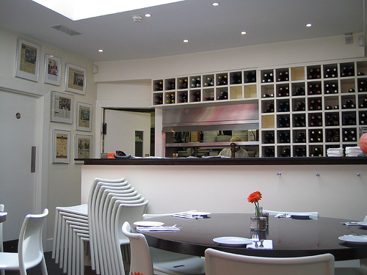
Was genau ist in diesem Gericht?
What exactly does this dish contain?
Notes:
Was genau enthält dieses Gericht? What exactly does this dish contain?

Slide 11
Nüsse. Jede Menge Nüsse.
Nuts. Lots of them.
Notes:
Nuts. Lots and lots of them.

Slide 12
Was genau ist in diesem Gericht?
What exactly does this dish contain?
Notes:
Was genau enthält dieses Gericht? What exactly does this dish contain?

Slide 13
Schaafsaugen. Eine örtliche Delikatesse.
Sheep’s eyeballs. It’s a local delicacy.
Notes:
Sheep’s eyeballs. It’s a local delicacy.

Slide 14
Was genau ist in diesem Gericht?
What exactly does this dish contain?
Notes:
Was genau enthält dieses Gericht? What exactly does this dish contain?

Slide 15
Es ist für Vegetarier geeignet.
It’s suitable for vegetarians.
Notes:
It’s suitable for vegetarians.

Slide 16
Was genau ist in diesem Gericht?
What exactly does this dish contain?
Notes:
Was genau enthält dieses Gericht? What exactly does this dish contain?

Slide 17
Gute örtliche Zutaten wie zum Beispiel Wurst und Sauerkraut.
Good quality local ingredients,
including sausage and sauerkraut.
Notes:
Good quality local ingredients, including…

Slide 18
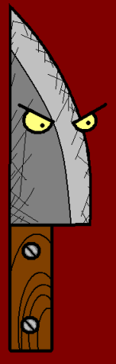















Join us again!

